Slide 1
Немного о сотовой связи

Slide 2
Основные мифы про сотовую связь
Близость базовой станции влияет на здоровье
Все мачты базовой станции уродливы
Проще и дешевле поставить усилители сигналов

Slide 3
Близость базовой станции влияет на здоровье
По поводу опасности сотовой связи для здоровья до сих пор ломаются копья во всем мире. Однако базовой станции, размещенной на крыше вашего дома, бояться точно не стоит: ее антенны «светят» в стороны и не «облучают» то, что находится непосредственно под ними. А перед установкой «соты» оператор должен пройти множество согласований. Допустимые уровни электромагнитного излучения в России установлены довольно жестко: 10 мкВт/см². Это меньше, чем, к примеру, в США, в 10 раз.
Основным источником излучения, поглощаемого организмом, является не сотовая вышка, а сам телефон. И здесь мы имеем дело с довольно интересным фактом: чем ближе телефон к базовой станции, тем ниже мощность его передатчика и, соответственно, меньше электромагнитное излучение. Таким образом, расположенная поблизости вышка может уберечь вас от «телефонного излучения».
Простой пример. Вы разговариваете со своим мужем, женой или ребенком(для каждого свое), если вы рядом, то говорите спокойно и тихо. Если вы далеко, то если не кричать, то либо вы не услышите, либо вас. Чтобы не устать от крика, вы подходите друг к другу ближе.
Так же работает и сотовая связь, телефон и базовая станция постоянно обмениваются репликами о том, все ли у них хорошо и как хорошо они друг друга "слышат".
Если они далеко, то им приходится "кричать". И чем они дальше, тем сильнее они "кричат". То есть сильнее излучают. Если их принести друг к другу ближе, то и общаться они будут на меньших тонах. Медленнее будет разряжаться и телефон, так как чем "тише" он говорит со станцией, тем медленнее "устает", а значит работает дольше.
У нашего поселка есть несколько особенностей: 1. Он условно круглый и вокруг лес, 2. Самое высокое место - почти в центре, 3. Вокруг, ближе 1,5-3 км, нет других поселений, которые ещё не накрыты связью.
Установка станции с одно края, значит сделать её выше(чтобы поднять над лесом) и включать "Громче", чтобы те телефоны, что на противоположном конце поселка "слышали" её хорошо. Поэтому размещение станции максимально близко к центру поселка предпочтительно. Это конечно не критично, но тогда она будет выше, дороже и конечно ее значительно сложнее сделать аккуратной и красивой.

Slide 4
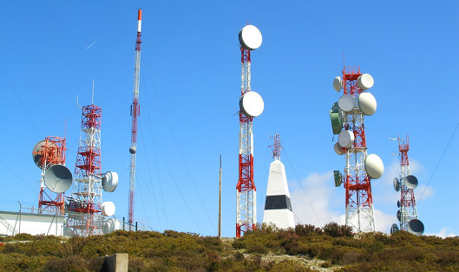
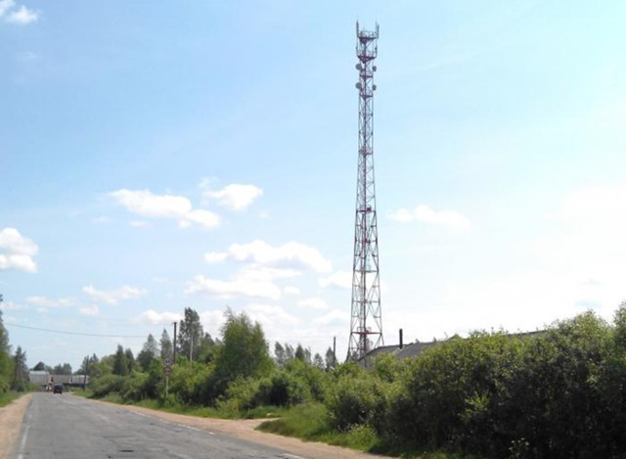
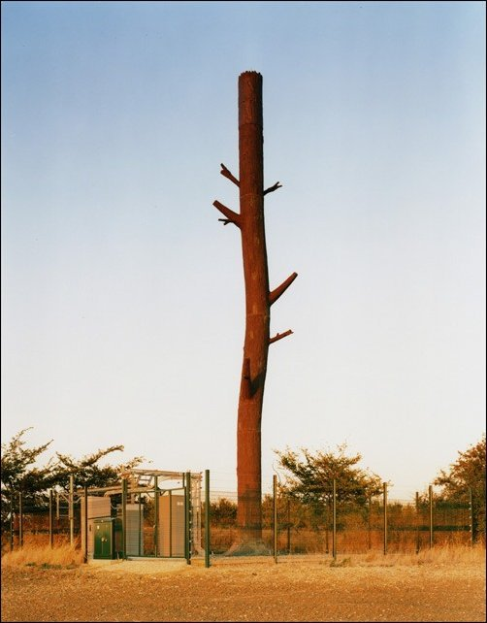
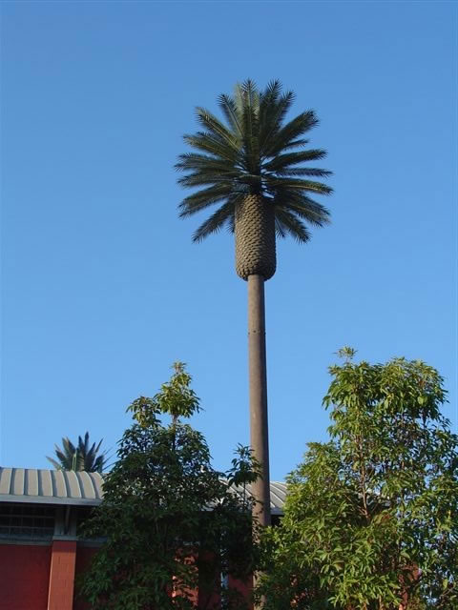
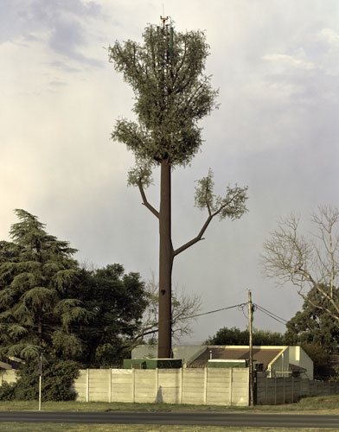
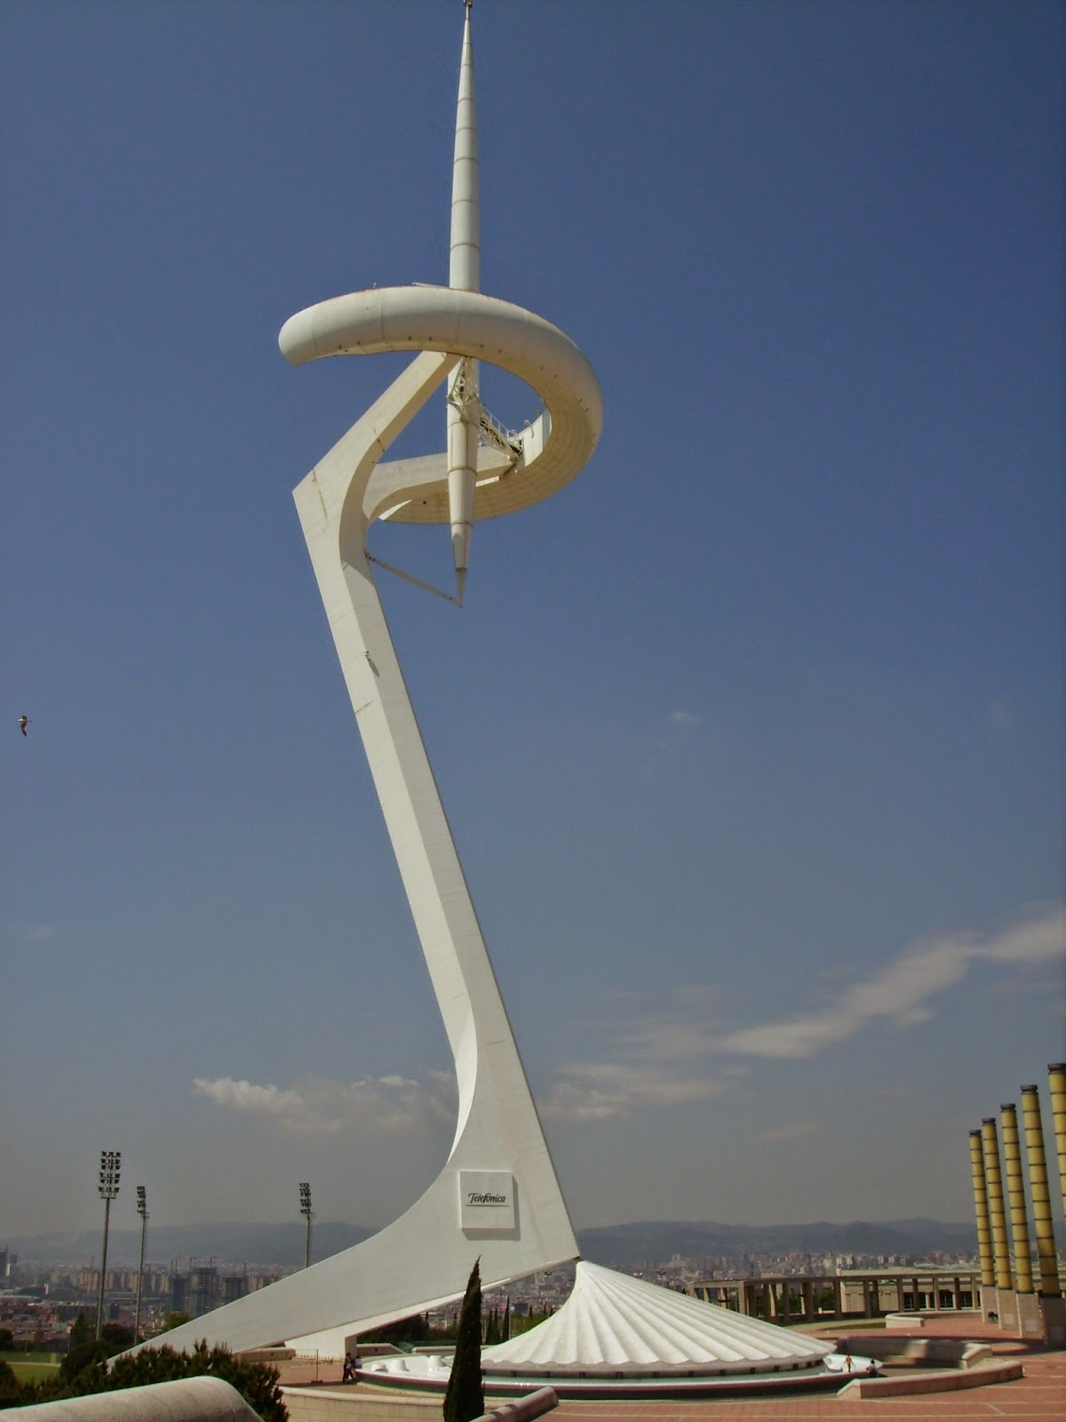
Все мачты базовой станции уродливы
В основном они такие:
Но могут быть и такие:

Slide 5
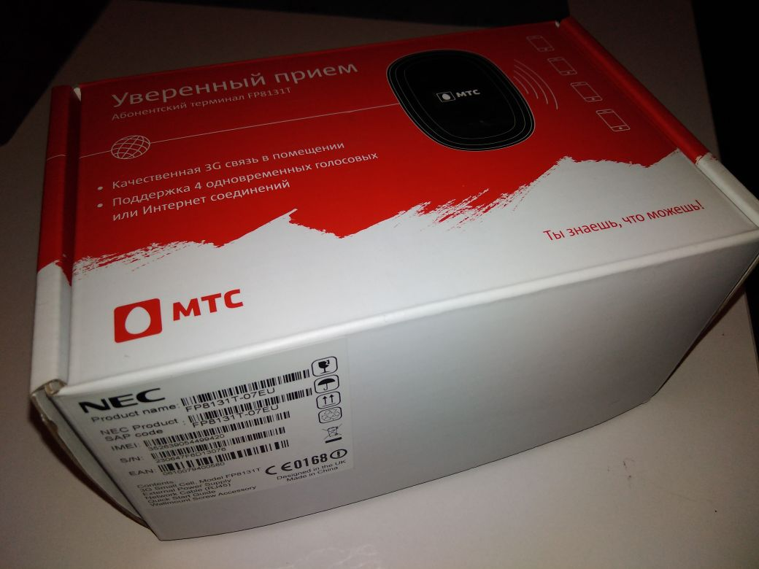
Проще и дешевле поставить усилители сигналов
Вот такая реклама была в чате поселка: 8тыс руб. И нет проблем с сотовой связью в радиусе 20м для 4-х телефонов одновременно
Никаких вышек. Качество отменное, прямо в доме. Подключается кабелем в свободный порт роутера и всё... Кайф...
Разовый платёж, ежемесячно ноль. Платим только за тариф по симке МТС
Разберем подробнее:
Ни каких вышек – это правда
Качество отменное прямо в доме – почти правда, все зависит от дома и только в радиусе 20 метров, полный аналог - WiFi роутер, скорость зависит от взаимного расположения роутера и потребителя, так же в каменных строениях связь будет отсутствовать, частично внутри дома и точно вне дома, то есть одной такой штуки на участок и постройки не хватит.
Разовый платёж, ежемесячно ноль, включается в свободный порт роутера и все…. - вот тут и выясняется, что для работы фемто соты нужны: подключение к проводному интернету (не дешевое удовольствие), на участок и постройки нужно несколько штук. Итого разовый платеж не 8тысруб, а много больше.
… ежемесячно ноль. Платим только за тариф по симке МТС – не указаны ежемесячные платежи фиксированного интернета. Мы все хотим альтернативу одного оператора в поселке, предлагается же повысить монопольные позиции нетторн.
Не надо забывать про то, что это бытовой прибор. Надежность ниже, соответственно менять чаще, на улице зимой мерзнет.
Еще альтернатива: Коммерческая установка БС. Предложение на двух или трёх операторов на размещение у нас в поселке базовых станций с современными поколениями связи (3g, 4g).
Цена варианта оценивается для одного оператора примерно в 4 млн в 4 года. Для 2х операторов 6 млн. Трёх - 7.5 млн.
При текущем числе плательщиков это около 1.5 тыс руб в месяц прибавки к общим платежам в УК и ДНП

Slide 6
Выводы
Отказываться от размещения бс в поселке не разумно.
Коммерческие альтернативы либо менее надежны, либо более дороги.
Появление БС не только улучшение связи, но и эквивалентно появлению двух новых плательщиков , это дополнительные поступления в бюджет ДНП.
Установка БС одного оператора, значит возможность прихода остальных. Со всеми предыдущими плюсами.
Среди недовольных стандартным видом вышки провести конкурс по подготовке дизайнерских решений по внешнему виду и архитектурному дизайну, пусть предложат такой вид, который их устроит и будет реализуем. Выберем лучший, по соотношению: внешний вид и стоимость. Его обсуждать с застройщиком к реализации.

